Slide 1
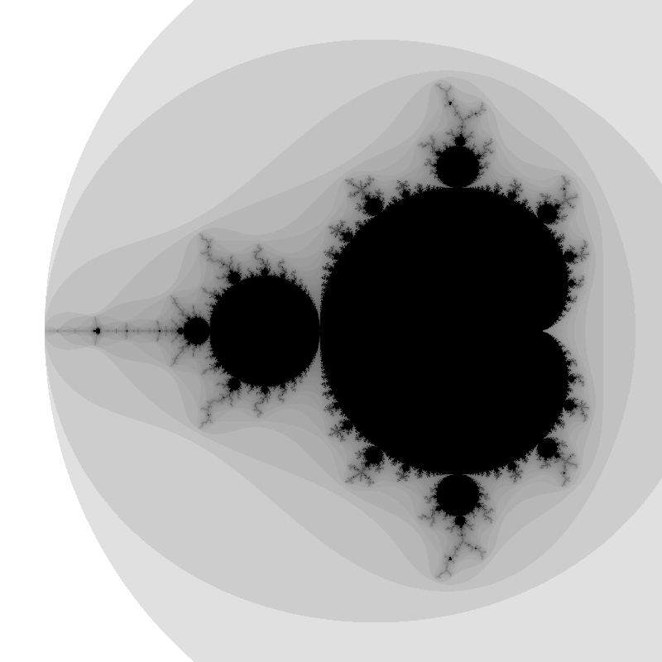
Problema: conjunto de Mandelbrot
Para cada pixel c: z = z² + c até |z| > 2 ou 2000 iterações
Pixels independentes: paralelizamos o laço das linhas, cada thread escreve a sua faixa da imagem
Custo por pixel varia muito: o interior do conjunto (centro da imagem) roda as 2000 iterações, as bordas escapam rápido
Diretiva: #pragma omp parallel for schedule(runtime) reduction(+:checksum)
Máquina: atlantica05, 2× Xeon E5520 (8 núcleos, 16 com HT), gcc ‑O2, mediana de 3 execuções
Checksum igual em todas as execuções (paralelo = sequencial)
Imagem gerada (tons = nº de iterações)
Grupo 20 · Gabriel Coelho e Gabriel Cherubini · Programação Paralela, PUCRS 2026/2
1
Notes:
Nosso problema é o Mandelbrot. Cada pixel é calculado sozinho, então dividimos as linhas da imagem entre as threads. O ponto importante é que o custo não é uniforme: o meio da imagem é bem mais caro que as bordas, e isso afeta como o OpenMP distribui o trabalho. Usamos schedule(runtime) para testar static, dynamic e guided sem recompilar. O checksum deu igual em todas as execuções, então o resultado paralelo é o mesmo do sequencial.

Slide 2
Escalabilidade forte (imagem fixa 4096×4096)
Versão | Threads | Tempo (s) | Speed-up | Efic. (%)
sequencial | 1 | 43,84 | - | -
dynamic,1 | 4 | 12,15 | 3,61 | 90,2
dynamic,1 | 8 | 6,35 | 6,90 | 86,3
dynamic,1 | 16 (HT) | 3,63 | 12,07 | 75,4
guided | 8 | 9,60 | 4,56 | 57,1
static | 8 | 14,94 | 2,93 | 36,7
dynamic,1 fica perto do ideal até 8 threads
static perde porque as linhas caras do centro caem sempre nas mesmas threads (com chunk 1 ele volta a 6,37 s)
Com HT o ganho continua, mas a eficiência cai
Grupo 20 · Gabriel Coelho e Gabriel Cherubini · Programação Paralela, PUCRS 2026/2
2
Notes:
Na forte mantivemos a imagem em 4096 por 4096 e fomos aumentando as threads. Com dynamic,1 chegamos a 6,9 vezes com 8 núcleos, 86% de eficiência. Com uma thread o paralelo é uns 10% mais lento que o sequencial, que é o custo do OpenMP. O static com o chunk padrão fica bem pior, 36,7%, porque os blocos grandes deixam as linhas do centro com poucas threads e as outras ficam esperando. Com 16 threads usando hyper-threading o speed-up vai a 12, mas a eficiência cai para 75%.

Slide 3
Escalabilidade fraca (1024×1024 pixels por thread)
Threads | Imagem | Tempo (s) | Efic. (%)
1 | 1024×1024 | 2,75 | 100,0
2 | 1448×1448 | 3,02 | 91,0
4 | 2048×2048 | 3,04 | 90,3
8 | 2896×2896 | 3,18 | 86,5
16 (HT) | 4096×4096 | 3,63 | 75,6
O ideal seria o tempo constante
Até 8 threads o tempo sobe pouco (8× mais pixels, +16% de tempo)
Em 16 threads a queda vem do hyper-threading
Conclusão: com dynamic,1 o programa escala bem até os 8 núcleos físicos
Grupo 20 · Gabriel Coelho e Gabriel Cherubini · Programação Paralela, PUCRS 2026/2
3
Notes:
Na fraca a imagem cresce junto com as threads, sempre cerca de um milhão de pixels por thread, na mesma região do plano. O tempo foi de 2,75 para 3,18 segundos com 8 threads, então a eficiência ficou em 86,5%. Com 16 threads cai para 75,6%, pelo mesmo motivo da forte: as threads extras são hyper-threads. Resumindo, com o dynamic,1 o Mandelbrot escala bem nos dois casos até o número de núcleos físicos.

